Slide 1
令 和 ７ 年 度
一人ＫＹ推進運動 埼玉
実施
期間
令和７年４月１日～令和８年３月３１日
強調
月間
令和７年９月１日～令和７年９月３１日
【 主 唱 者 】
建設業労働災害防止協会埼玉県支部・各分会
【 協 賛 】
埼玉労働局
Notes:
令和７年度「一人KY推進運動 埼玉」の実施についてご説明いたします。
//

Slide 2
「一人ＫＹ推進運動 埼玉」
運 動 の 目 的
Notes:
それでは、これより運動について、ご説明をさせていただきます。
//

Slide 3
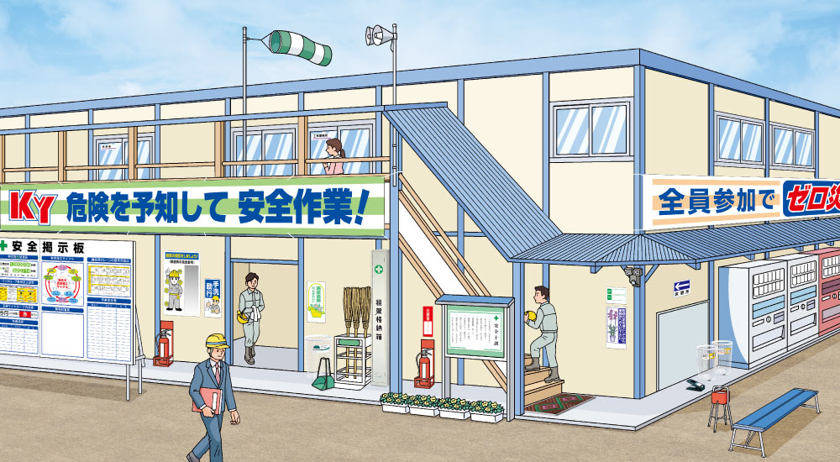
運動の目的
作業員一人ひとりの安全意識の向上
Notes:
本運動の目的は、運動の趣旨にも記載している通り、作業員一人ひとりの安全意識の向上を図り、建設業における労働災害を防止していくことにあります。
//

Slide 4
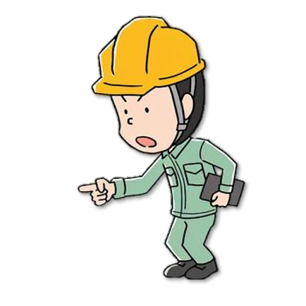
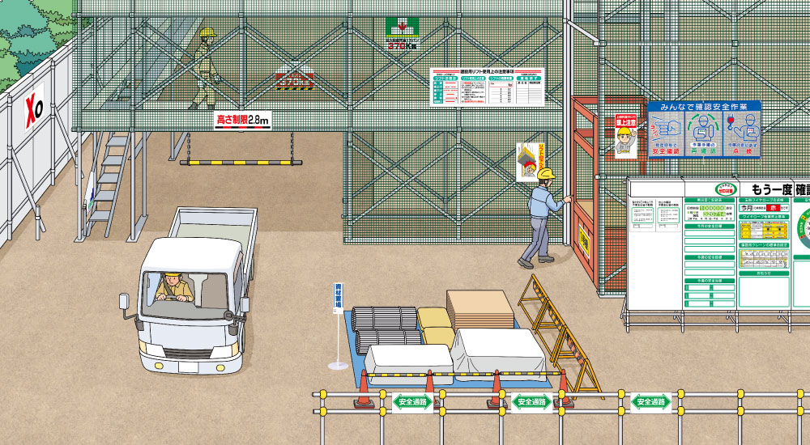
運動の目的
一人KY実施
自分の身を守る為の
安全確認
⇒ リスクの排除
⇒ ヒューマンエラーの防止
⇒ 安全意識向上
Notes:
作業員の皆様には、作業場所において、自分の身を守る為の安全確認である、一人KYを積極的に実施していただくことにより
労働災害の原因となるリスクの排除・ヒューマンエラーの防止・安全意識の向上を図っていただきたと思います。
//

Slide 5
運動の目的
一人ＫＹ実施方法
Notes:
令和７年度の運動においては、一人ＫＹの実施について、方法をよりイメージしやすいよう、教育用資料に一人ＫＹの実施方法を記載しております。
〇作業開始前において、これから実施する作業に対して、危険なところがないか、現地での危険をチェックをします。
〇『墜落・転落しないか』『挟まれないか』『ぶつからないか』『転倒しないか』『巻き込まれないか』『その他、危険はないか』などの確認を行います。
〇その後、実際に行う作業のなかで、予測される危険に対する、自分の行動目標、例えばですが、『安全帯を使用する ヨシ！』などを指差呼称にて確認し、作業に取りかかってもらいます。
このような内容を実際の現場において実施してもらえるよう本運動を通じて教育してください。
//

Slide 6
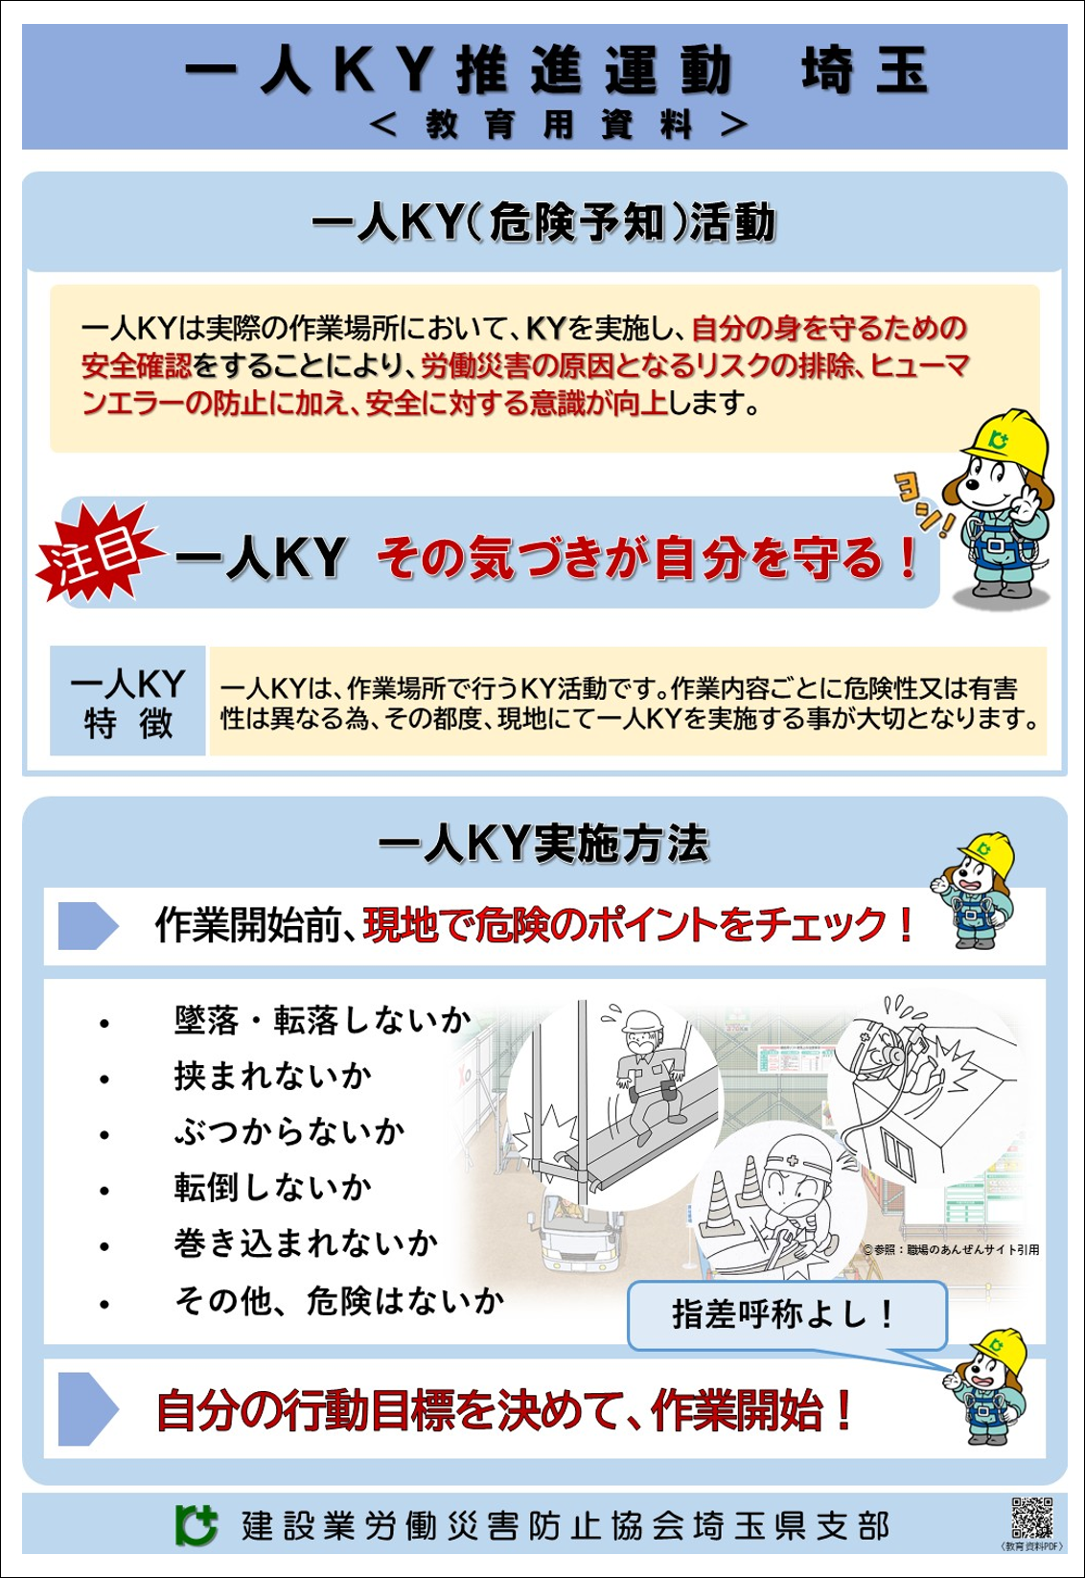
運動の目的
新規入場時教育
Notes:
教育は、新規入場時教育や社内教育などの際に実施していただきます。
「一人KY推進運動 埼玉」を通じ、一人KYを作業所内で積極的に実施し、労働災害の原因となるリスクの排除、ヒューマンエラーの防止、安全意識の向上を図ってまいりましょう！
//

Slide 7
運動の目的
作業現場
一人ＫＹ活動
災害ゼロ
重要性
Notes:
「一人KY推進運動 埼玉」を多くの作業員の皆様に、広く周知し、一人KY活動の重要性を理解していただき、作業現場において災害ゼロを達成してもらいたいと考えております。
//

Slide 8
運動の目的
一人ＫＹ その気づきが自分を守る！
Notes:
「一人KY その気づきが自分を守る！」
この言葉を念頭に、建災防埼玉県支部においては「一人KY推進運動 埼玉」を積極的に推進していくことといたします。
//

Slide 9
令和７年度 「一人ＫＹ推進運動 埼玉」
運動実施方法について
Notes:
それでは、本運動の実施方法について説明いたします。
//

Slide 10
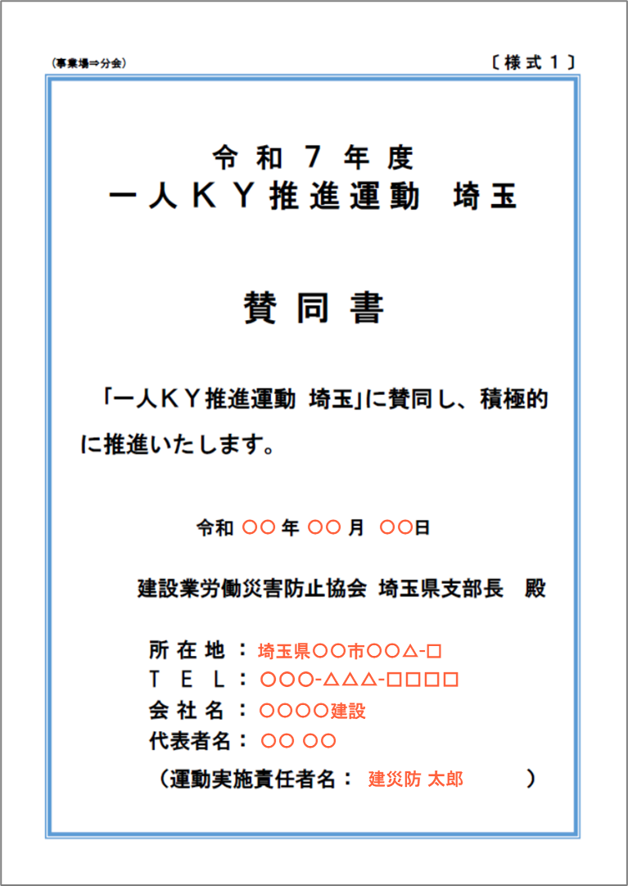
運動実施方法
１
運動実施責任者を選任、賛同書により運動への参加を表明する
運動実施責任者
① 事業場にて運動実施責任者を選任
② 賛同書〔様式１〕により運動への参加を表明
③ 所属の分会へ賛同書を提出
④ 分会は賛同書を取りまとめ、支部へ提出
Notes:
運動の実施方法について説明いたします。
始めに、運動への参加にあたり、各事業場において運動実施責任者を選任していただきます。
続いて、賛同書〔様式１〕を作成し運動への参加を表明していただきます。
作成した賛同書を所属分会へ提出してください。
分会は各事業場より提出された賛同書を取りまとめ、支部へ提出していただきます。
支部は提出された賛同書により、運動への参加を確認します。
なお、賛同事業場においては、賛同書の写しを事業場内に掲示し、運動への参加を周知してください。
//

Slide 11
運動実施方法
２
作業所において、懸垂幕や実施要領などを活用し、運動の周知を図る
運動実施責任者
Notes:
続いて、事業場の運動推進責任者は、事業場並びに各作業所において、運動の周知と概要の説明を行ってください。
あわせて、各作業所において、実施要領の配布や懸垂幕などを掲示し、周知を行っていただきます。
//

Slide 12
運動実施方法
３
一人ＫＹ推進運動教育用資料を積極的に活用し、作業員へ教育する
新規入場時教育等の際、本運動の教育資料を活用して教育並びに一人KYの実施について説明を行う
教育用資料は朝礼広場、休憩所など、作業員の目につく場所に記事する
Notes:
続いて、各作業所において、新規入場時教育等の際、本運動の教育用資料を活用し、一人ＫＹの考え方・特徴・実施方法などについての教育を行っていただきます。
教育用資料は、朝礼広場や休憩所等の見える場所に掲示し、いつでも確認できるよう有効的に活用してください。
//

Slide 13
運動実施方法
４
教育を修了した作業員は、一人ＫＹ推進運動シールをヘルメットに貼る
Notes:
一人ＫＹについての教育を修了した作業員は、一人KY推進運動シールをヘルメットに貼っていただきます。
このシールの「私は一人ＫＹを実施します！！」の言葉通り、作業開始前、各作業場所において、一人ＫＹを積極的に実施していただきたいと考えております。
//

Slide 14
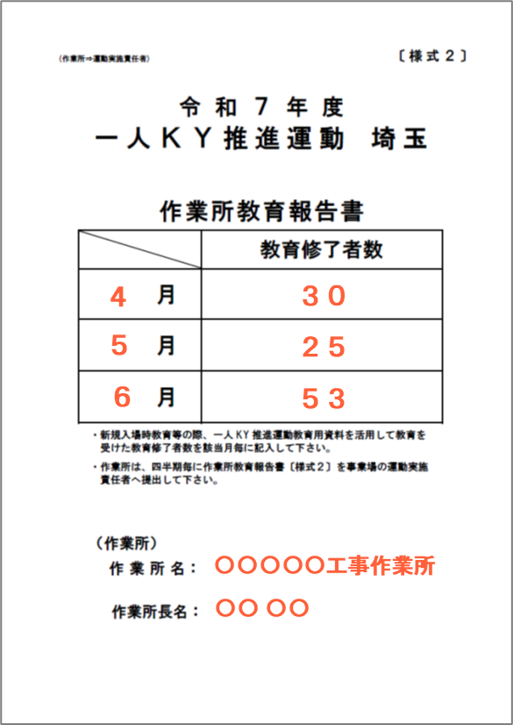
（）
運動実施方法
５
作業所において、作業所教育報告書作成し、運動実施責任者へ提出する
作業所
運動実施責任者
Notes:
各作業所において、四半期毎に作業所教育報告書〔様式２〕を作成し、事業場の運動実施責任者へ提出してください。
//

Slide 15
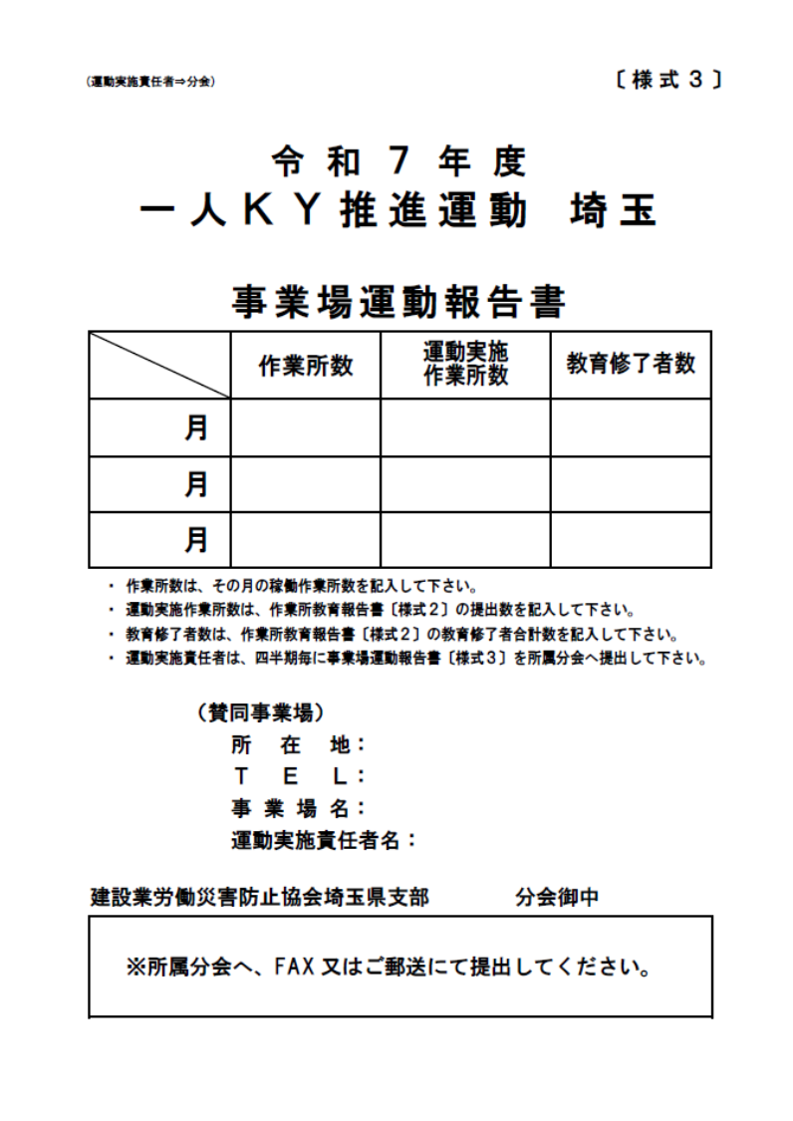
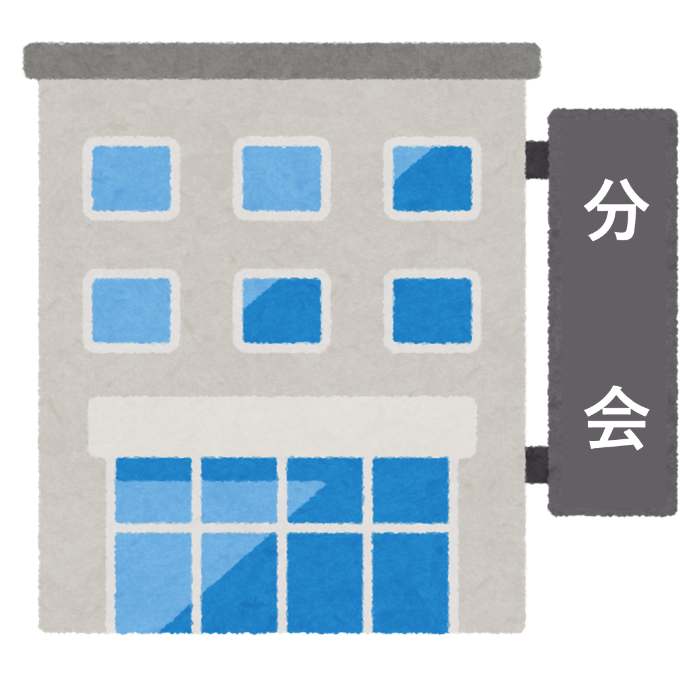
運動実施方法
６
運動実施責任者は、報告書を取りまとめ、事業場運動報告書を作成し、所属分会事務局へ提出する
４
１０
１０
１３０
５
８
７
８５
６
１２
１０
１５０
埼玉県〇〇市〇〇△-□
〇〇〇-△△△-□□□□
〇〇〇〇建設
〇〇 〇〇
運動実施責任者
所属分会
Notes:
運動実施責任者は、各作業所から提出された、作業所教育報告書を取りまとめ、四半期ごとに事業場運動報告書〔様式３〕を作成し、分会へ提出してください。
なお、この際、様式２を作業所より集めていると思いますが、分会へ提出いただくのは、あくまで様式３のみで結構です。
//

Slide 16
運動実施方法
７
分会は、事業場運動報告書を取りまとめ支部へ提出する
分会は四半期ごとに、各事業場より提出された運動実施報告書〔様式３〕を取りまとめ、支部へ提出
支部は報告書を集計、運動実施状況を把握する
把握した運動実施状況により、支部・分会はさらなる運動の推進を図る
Notes:
分会は、四半期ごとに各事業場より提出された運動実施報告書を取りまとめ、支部へ提出してください。
支部は、分会から提出された運動実施報告書を集計し、県内の運動実施状況を把握します。
把握した運動実施状況により、支部・分会はさらなる運動の推進を図ってまいります。
//

Slide 17
運動実施方法
運動の流れ
１
運動実施責任者を選任、賛同書により運動への参加を表明する
２
作業所において、懸垂幕や実施要領などを活用し、運動の周知を図る
３
一人ＫＹ推進運動教育用資料を積極的に活用し、作業員へ教育する
４
教育を修了した作業員は、一人ＫＹ推進運動シールをヘルメットに貼る
５
作業所において、作業所教育報告書を作成し、運動実施責任者へ提出する
６
運動実施責任者は、報告書を取りまとめ、事業場運動報告書を作成し、所属分会事務局へ提出する
７
分会は、事業場運動報告書を取りまとめ支部へ提出する
Notes:
最後に運動の流れをおさらいいたします。
１）始めに、運動の実施責任者を選任し、賛同書により運動への参加を表明していただきます。
２）続いて、各作業所などにおいて、懸垂幕や実施要領などを活用し、運動の周知を図ります。
３）その後、本運動の教育用資料を積極的に活用し、作業員に対して教育を行います。
４）教育を修了した作業員には、本運動の「一人ＫＹ推進運動シール」をヘルメットに貼っていただきます。
５）続いて、作業所においては、教育修了者の数などを取りまとめ、作業所教育報告書を作成、事業場の運動実施責任者へ提出ください。
６）次に、運動実施責任者は、各作業所から提出された、報告書を取りまとめ、事業場運動報告書を作成し、所属の分会事務局へ提出します。
７）最後に、分会は会員事業場より集めた事業場運動報告書を取りまとめ支部へ提出します。
こちらが一連の運動の流れとなります。
//

Slide 18
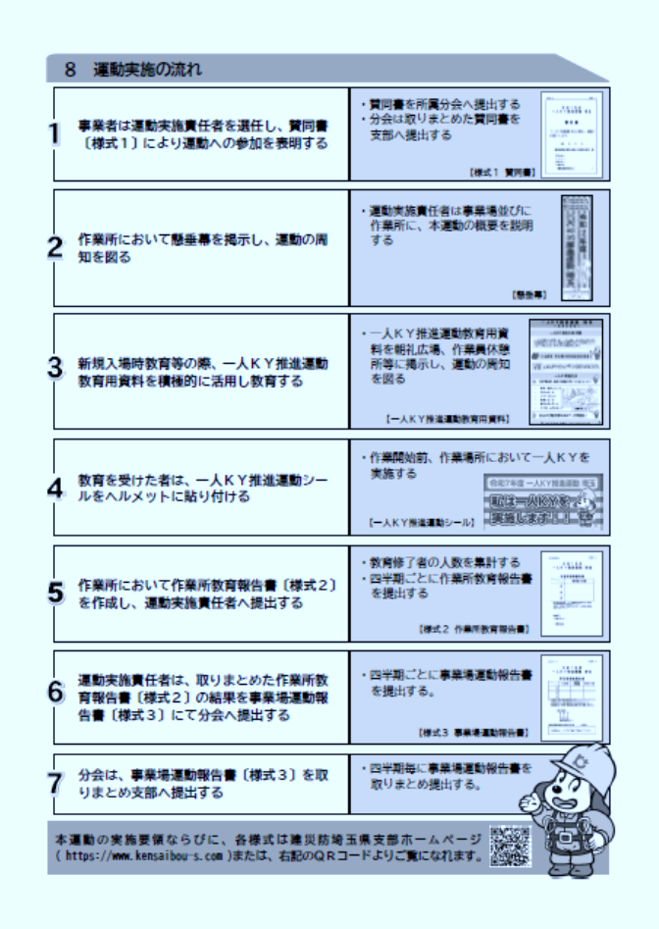
運動紹介・各様式ダウンロード
https://www.kensaibou-s.com
Notes:
今年度より、実施要領の裏面に運動紹介ページのQRコードを付けております。
あわせて、教育用資料をスマホやタブレットなどで見れるように、教育用資料にもQRコードを付けておりますので、ご活用ください。
//

Slide 19
「一人ＫＹ推進運動 埼玉」
の積極的な推進を！！
Notes:
以上で「一人ＫＹ推進運動 埼玉」の説明を終了いたします。
本運動をより多くの会員事業場に取り組んでいただき、県内建設業の労働災害防止を図れるよう、本日お集まりの皆様を中心に、積極的な運動の推進をお願い申し上げます。
ご清聴ありがとうございました。
//

